Slide 1

Тема: «Разработка алгоритма UpLift моделирования для рекламной кампании»
МИНИСТЕРСТВО НАУКИ И ВЫСШЕГО ОБРАЗОВАНИЯ РОССИЙСКОЙ ФЕДЕРАЦИИ
ФЕДЕРАЛЬНОЕ ГОСУДАРСТВЕННОЕ БЮДЖЕТНОЕ ОБРАЗОВАТЕЛЬНОЕ
УЧРЕЖДЕНИЕ ВЫСШЕГО ОБРАЗОВАНИЯ
«МОСКОВСКИЙ АВИАЦИОННЫЙ ИНСТИТУТ
(национальный исследовательский университет)»
Выпускная квалификационная работа магистра
Выполнил:
студент группы М8О-201М-21
Фейзуллин Кирилл Маратович
Научный руководитель:
к.ф.-м.н., доцент, доценты кафедры 804 МАИ
Платонов Евгений Николаевич
Рецензент:
д. ф.-м. н., профессор РАН, ведущий научный сотрудник ФГБУН Института Радиотехники и Электроники имени В.А. Котельникова РАН
Кузьмин Лев Викторович
Москва, 2023

Slide 2
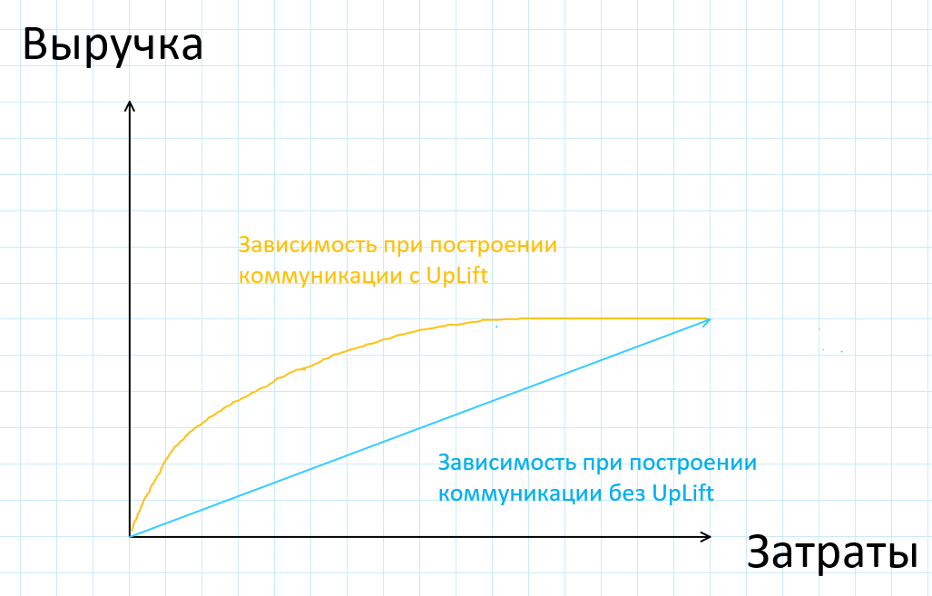
Актуальность
Данная задача решает проблему оптимизации затрат при большом объеме клиентской базы для коммуникации – пусть коммуникация через СМС на 1 клиента стоит 3 рубля, тогда разовая коммуникация на 1 млн. клиентов стоит уже 3 млн. рублей и появляются вопросы:
Будет ли от этого экономическая выгода?
Можно ли получить ту же прибыль от рассылки с меньшими затратами?
Notes:
Актуальность – с ростом глобализации и цифровизации появилась возможность работать с потребительскими данными, активно взаимодействовать с потребителями путем разных акций, особых предложений. Чтобы клиент не забывал о поставщике потребительских услуг, производитель может напомнить о себе посредством коммуникации. Но стоит взять во внимание, что каждая коммуникация стоит денег. Если клиентская база составляет 1 тыс клиентов, то прислать всем SMS стоит не дорого. Но что если база составляет миллион? А если несколько миллионов? Даже если у компании большой оборот выручки, каждая такая коммуникация будет ощутимо сказываться на общем бюджете. Поэтому коммуникацию можно организовать гораздо более оптимальным способом. Но как это сделать? Как можно предиктивно оценить, на какого клиента коммуникация окажет положительное влияния?

Slide 3
Цель работы
Разработать алгоритм UpLift моделирования для рекламной кампании
Задачи:
Исследование решений задачи на открытых данных X5-Retail
Выбор метрик качества;
Выбор используемых моделей и исследование их качества работы;
Сравнение полученных результатов.
Исследование решений задачи на собственных данных ретейл компании косметики и парфюмерии
Выбор метрик качества;
Выбор используемых моделей и исследование их качества работы;
Сравнение полученных результатов.

Slide 4
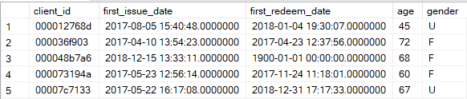
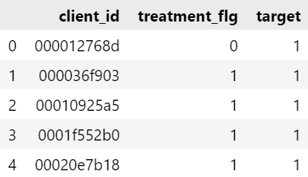
Описание набора данных X5
Источник данных – открытое соревнование сообщества ODS в партнерстве с “X5 Retail” по UpLift моделированию.
Данные:
Срез покупок за 4 месяца с детализацией до позиций в чеке.
Клиентская база объемом около 400 тыс. человек
Справочник номенклатур позиций в чеке.
Набор целевых переменных: переменная – флаг воздействия на клиента [0, 1] и переменная – флаг выполнения целевого действия.

Slide 5
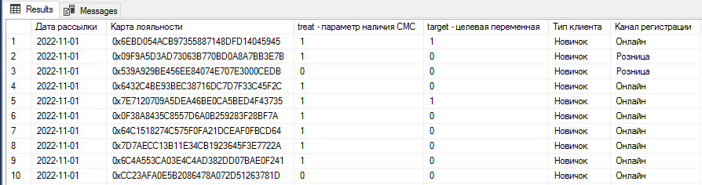
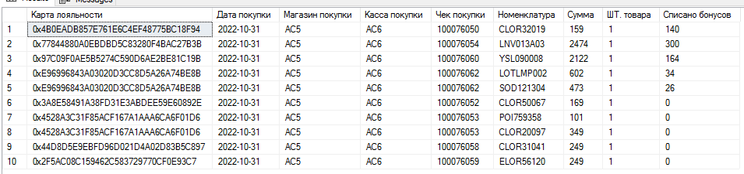
Описание набора данных косметической ретейл компании
Источник данных – исторические данные за 4 месяца до момента коммуникации в косметической ретейл компании
Данные:
Срез покупок за 4 месяца с детализацией до позиций в чеке.
Клиентская база объемом около 900 тыс. человек
Набор целевых переменных: переменная – флаг воздействия на клиента [0, 1] и переменная – флаг выполнения целевого действия.

Slide 6
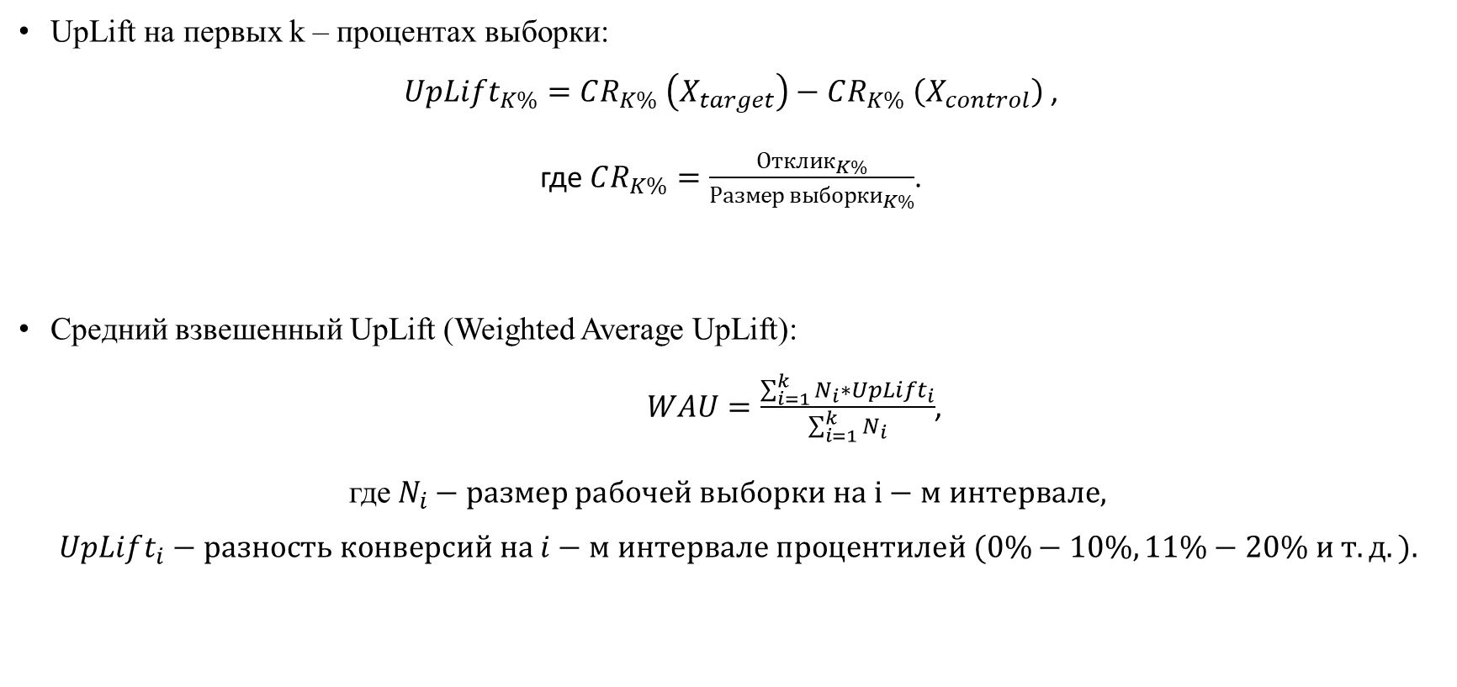
Показатели качества моделирования - 1
UpLift на первых k – процентах выборки:
$UpLift_{K\%}=CR_{K\%} \left(X_{target}\right)−CR_{K\%} \left(X_{control}\right)$,
где $CR_{K\%}=\frac{{Отклик}_{K\%}}{Размер выборки_{K\%}}$.
Средний взвешенный UpLift (Weighted Average UpLift):
$WAU=\frac{\sum_{i=1}^{k}{N_{i}∗UpLift_{i}}}{\sum_{i=1}^{k}{N_{i}}}$,
где $N_{i}−размер рабочей выборки на i−м интервале,$
$$UpLift_{i}−разность конверсий на i−м интервале процентилей (0\%−10\%, 11\%−20\% и т.д.).$$
Notes:
UpLift на первых k - Чтобы получить значение этой метрики, нужно ранжировать результат прогноза по убыванию, чтобы отобрать клиентов, на которых коммуникация оказывает наибольший эффект. Далее берется разница между конверсией целевой группы, с которой осуществлялась коммуникация, и конверсией контрольной группы, которая осталась без коммуникации.
Средний взвешенный UpLift - Алгоритм расчета схож с предыдущей метрикой:
Выборка сортируется по прогнозу UpLift.
Отсортированные данные делятся на интервалы – обычно берется 10 интервалов.
Для каждого интервала оцениваем $CR_{K\%} \left(X_{target}\right) и CR_{K\%} \left(X_{control}\right)$ и берем разность.

Slide 7
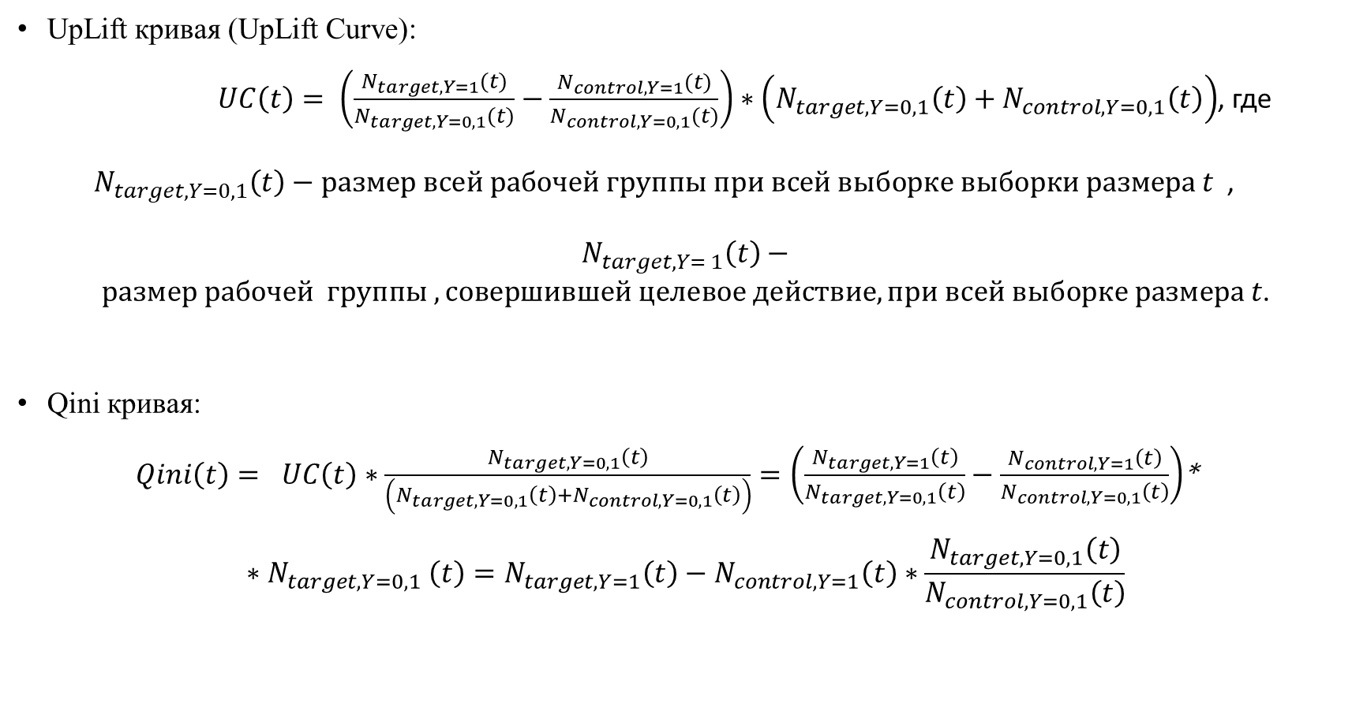
Показатели качества моделирования - 2
UpLift кривая (UpLift Curve):
$UC\left(t\right)= \left(\frac{N_{target, Y=1}(t)}{N_{target, Y=0, 1}(t)}−\frac{N_{control, Y=1}(t)}{N_{control, Y=0, 1}(t)}\right)∗\left(N_{target, Y=0, 1}\left(t\right)+N_{control, Y=0, 1}\left(t\right)\right)$, где
$N_{target, Y=0, 1}\left(t\right)−размер всей рабочей группы при всей выборке выборки размера t$,
$N_{target, Y= 1}\left(t\right)−размер рабочей группы , совершившей целевое действие, при всей выборке размера t$.
Qini кривая:
$Qini\left(t\right)= UC\left(t\right)∗\frac{N_{target, Y=0, 1}\left(t\right)}{\left(N_{target, Y=0, 1}\left(t\right)+N_{control, Y=0, 1}\left(t\right)\right)}=\left(\frac{N_{target, Y=1}\left(t\right)}{N_{target, Y=0, 1}\left(t\right)}−\frac{N_{control, Y=1}\left(t\right)}{N_{control, Y=0, 1}\left(t\right)}\right)$*
$${∗N}_{target, Y=0, 1}\left(t\right)=N_{target, Y=1}\left(t\right)−N_{control, Y=1}\left(t\right)∗\frac{N_{target, Y=0, 1}\left(t\right)}{N_{control, Y=0, 1}\left(t\right)}$$
Notes:
UpLift кривая (UpLift Curve) - Данная кривая строится как функция с нарастающим итогом, где для каждой точки задается соответствующий UpLift.
Qini кривая - Данную функцию можно выразить через UpLift кривую. Данная кривая будет полезна в тех случаях, когда рабочая группа кратно превышает размер контрольной группы, с чем можно столкнуться во время исследования модели при внедрении в бизнес, когда у компании есть бюджет на произведение коммуникаций со всей клиентской базой и чтобы не упускать потенциальный доход, контрольная группа выделяется как можно меньше.

Slide 8
Структуры моделей UpLift
Notes:
UpLift кривая (UpLift Curve) - Данная кривая строится как функция с нарастающим итогом, где для каждой точки задается соответствующий UpLift.
Qini кривая - Данную функцию можно выразить через UpLift кривую. Данная кривая будет полезна в тех случаях, когда рабочая группа кратно превышает размер контрольной группы, с чем можно столкнуться во время исследования модели при внедрении в бизнес, когда у компании есть бюджет на произведение коммуникаций со всей клиентской базой и чтобы не упускать потенциальный доход, контрольная группа выделяется как можно меньше.

Slide 9
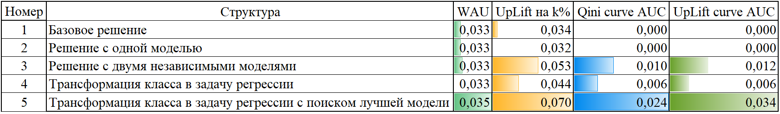
Выбор используемых моделей и исследование их качества работы – X5-Retail.
Notes:
Описание экспериментальной установки:
1) Для оценки каждого подхода проводилась кросс – валидация с усреднением результатов
2) Для всех методов, кроме базовой модели, используется дерево решений в модификации градиентного бустинга.

Slide 10
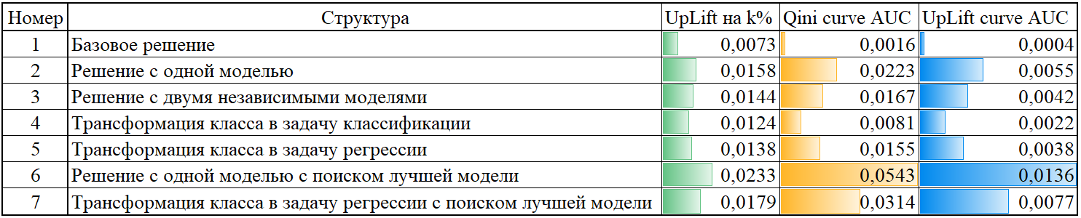
Выбор используемых моделей и исследование их качества работы – собственные данные.
Notes:
Описание экспериментальной установки:
1) Для оценки каждого подхода проводилась кросс – валидация с усреднением результатов
2) Для всех методов, кроме базовой модели, используется дерево решений в модификации градиентного бустинга.

Slide 11
Выводы
Наилучшая модель дает прирост на 0.0233. Тогда вероятность покупки с применением UpLift модели составила бы 0.0951, далее найдем экономический прирост: 0.0233 * 473861 * 2500 = 27 602 403 руб.
Таким образом, при сохранении объема расходов на отправку СМС, применение UpLift моделирования в нашем случае принесет 27.6 млн руб. дополнительной выручки при выборке в 473 861 реципиентов.
Помимо этого, наглядно видно, что наилучший алгоритм может отличаться в зависимости от скрытой природ данных (для данных X5 наилучшей оказалось модель регрессии, а для собственных данных простейшая структура с одной независимой моделью)

Slide 12
Спасибо за внимание !

Slide 13
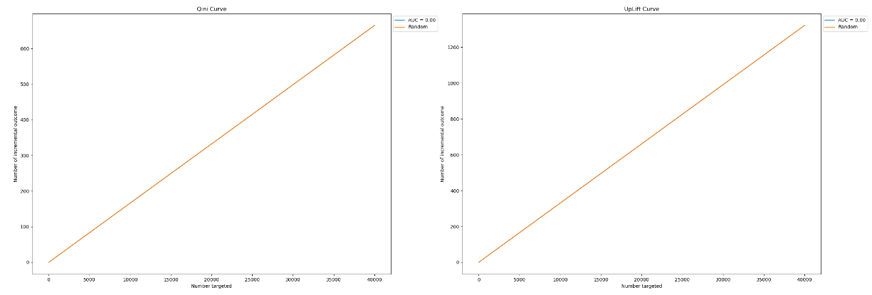
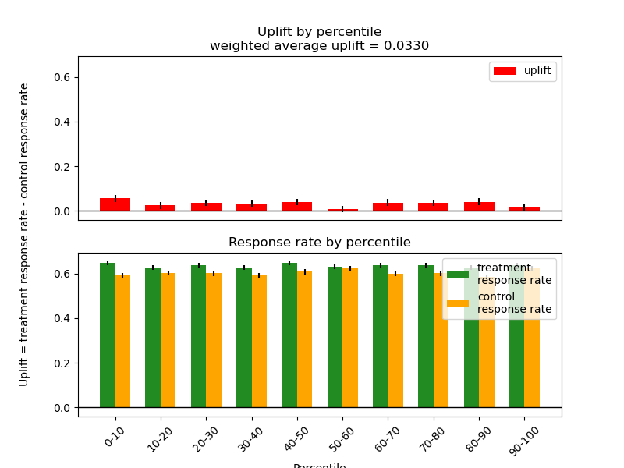
Графические результаты работы моделей на данных X5 - 1
Решение с одной моделью

Slide 14
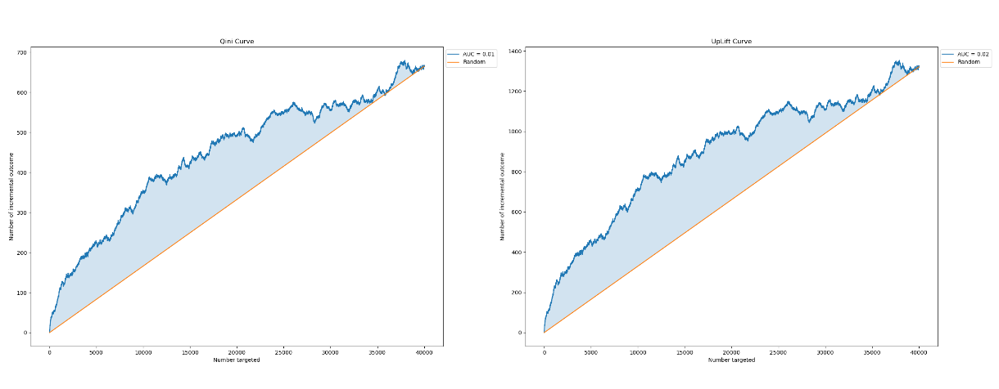
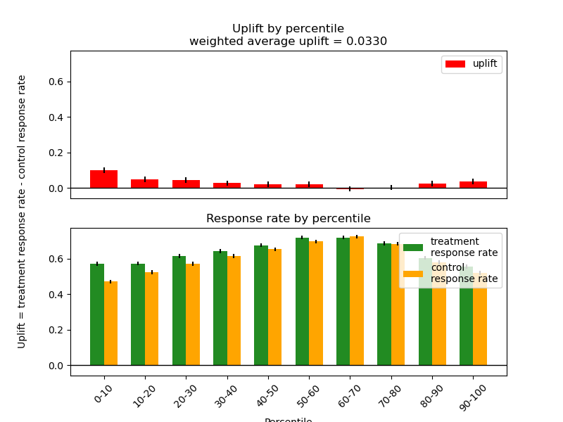
Графические результаты работы моделей на данных X5 - 2
Решение с двумя независимыми моделями

Slide 15
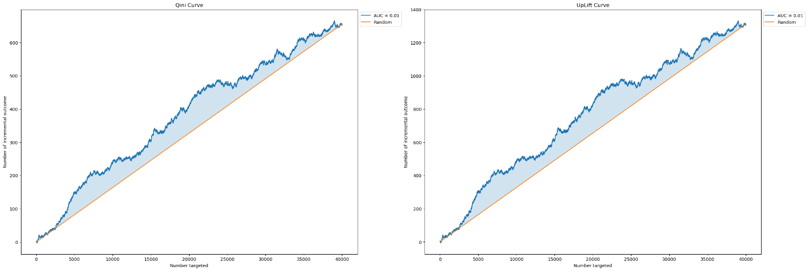
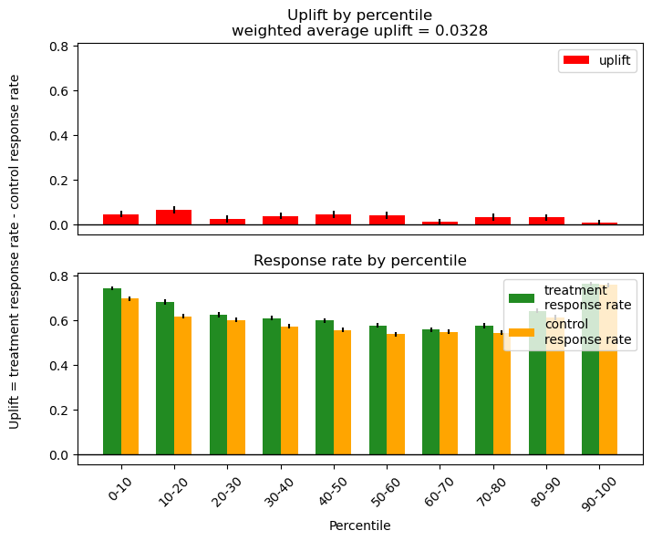
Графические результаты работы моделей на данных X5 - 3
Трансформация класса с переходом к задаче регрессии

Slide 16
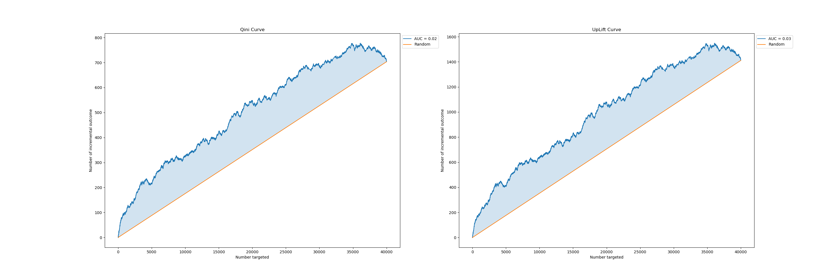
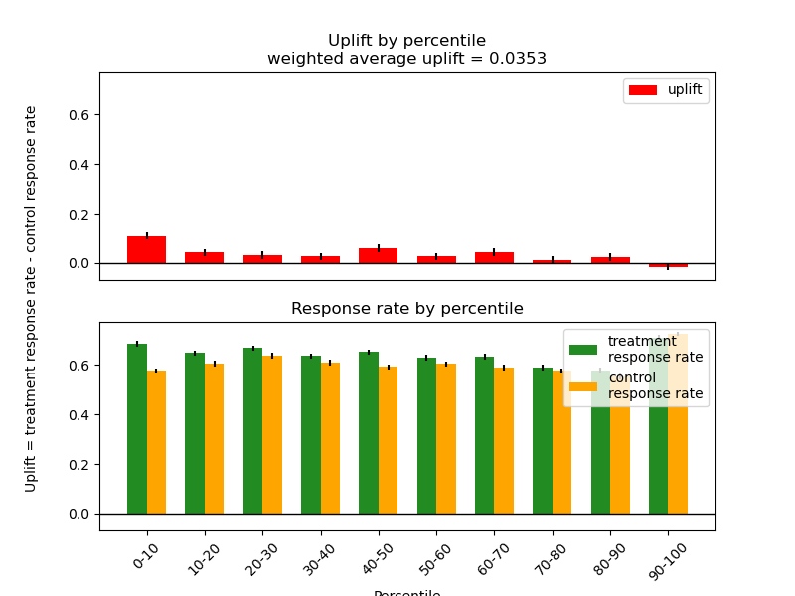
Графические результаты работы моделей на данных X5 - 4
Лучший PipeLine

Slide 17
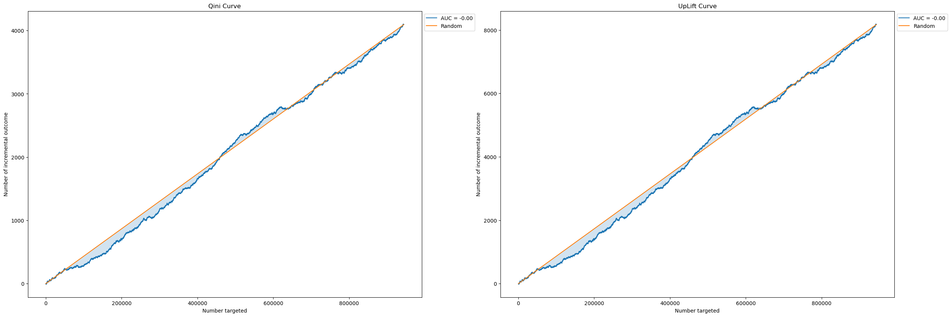
Графические результаты работы моделей на собственных данных - 1
Базовая модель

Slide 18
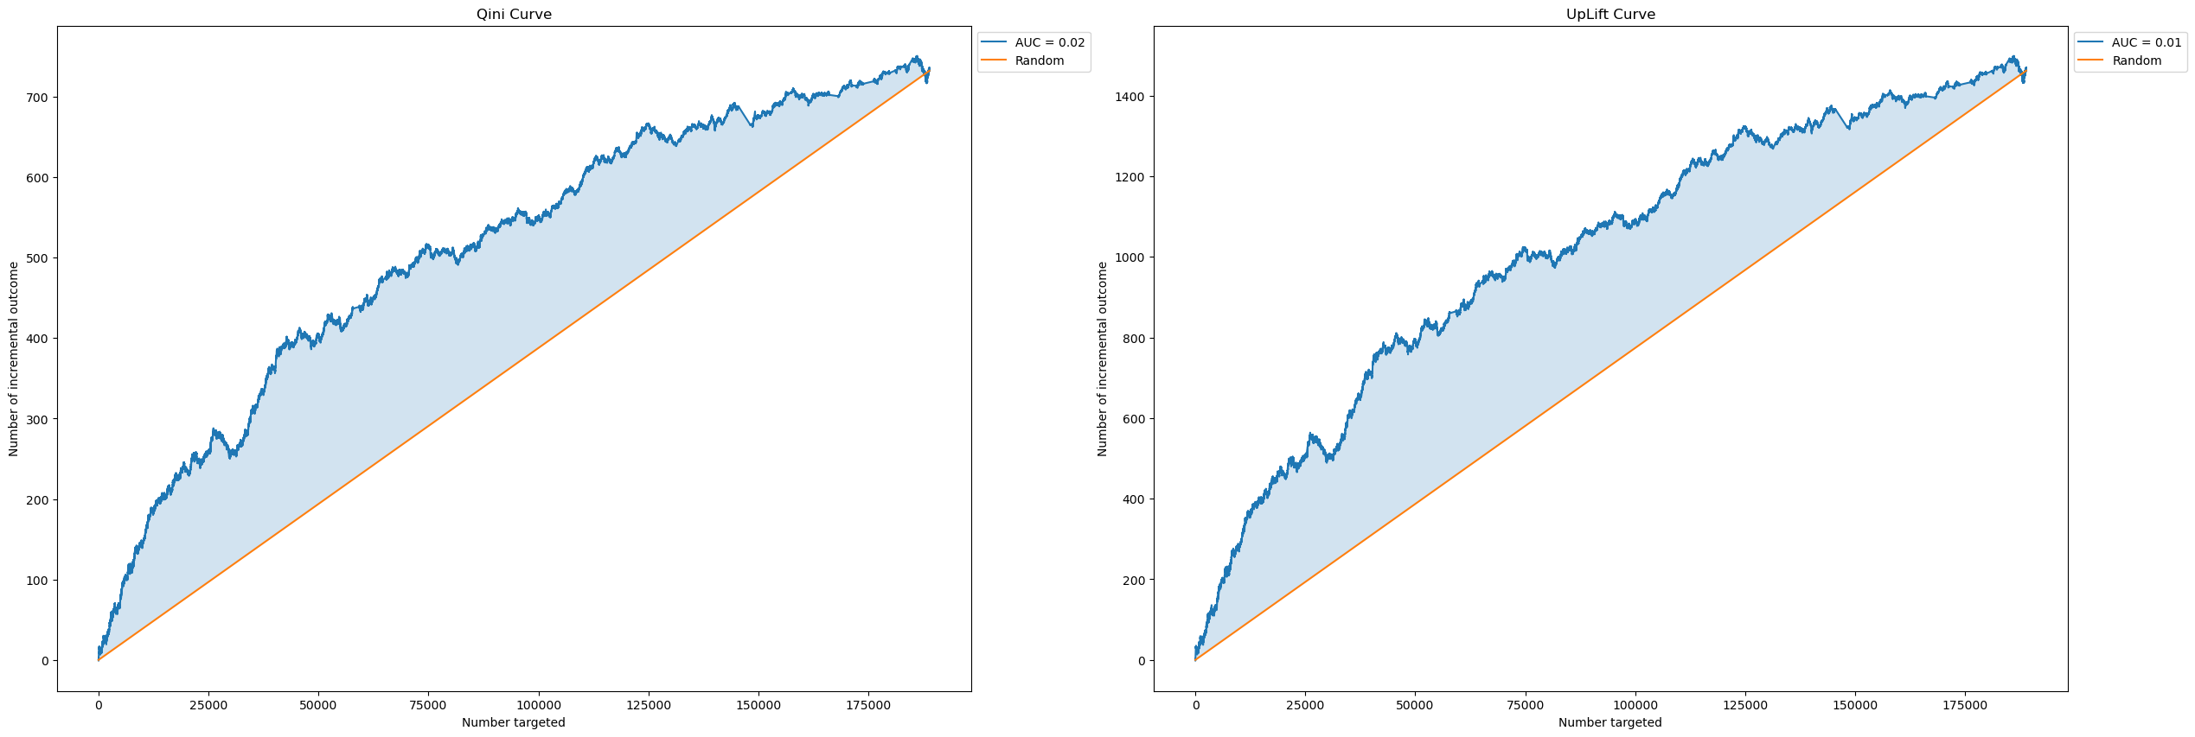
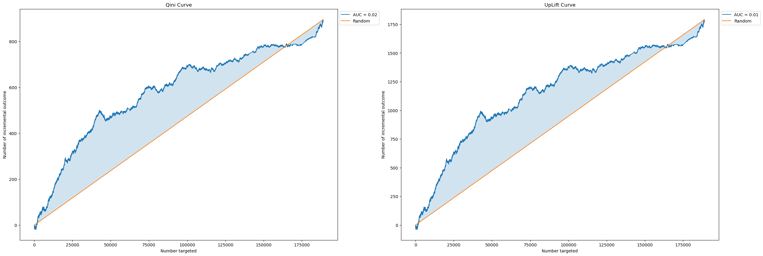
Графические результаты работы моделей на собственных данных - 2
Решение с одной моделью
Графики кривой QINI и UpLift для результатов моделирования одной моделью в лучшем случае
Графики кривой QINI и UpLift для результатов моделирования одной моделью в худшем случае

Slide 19
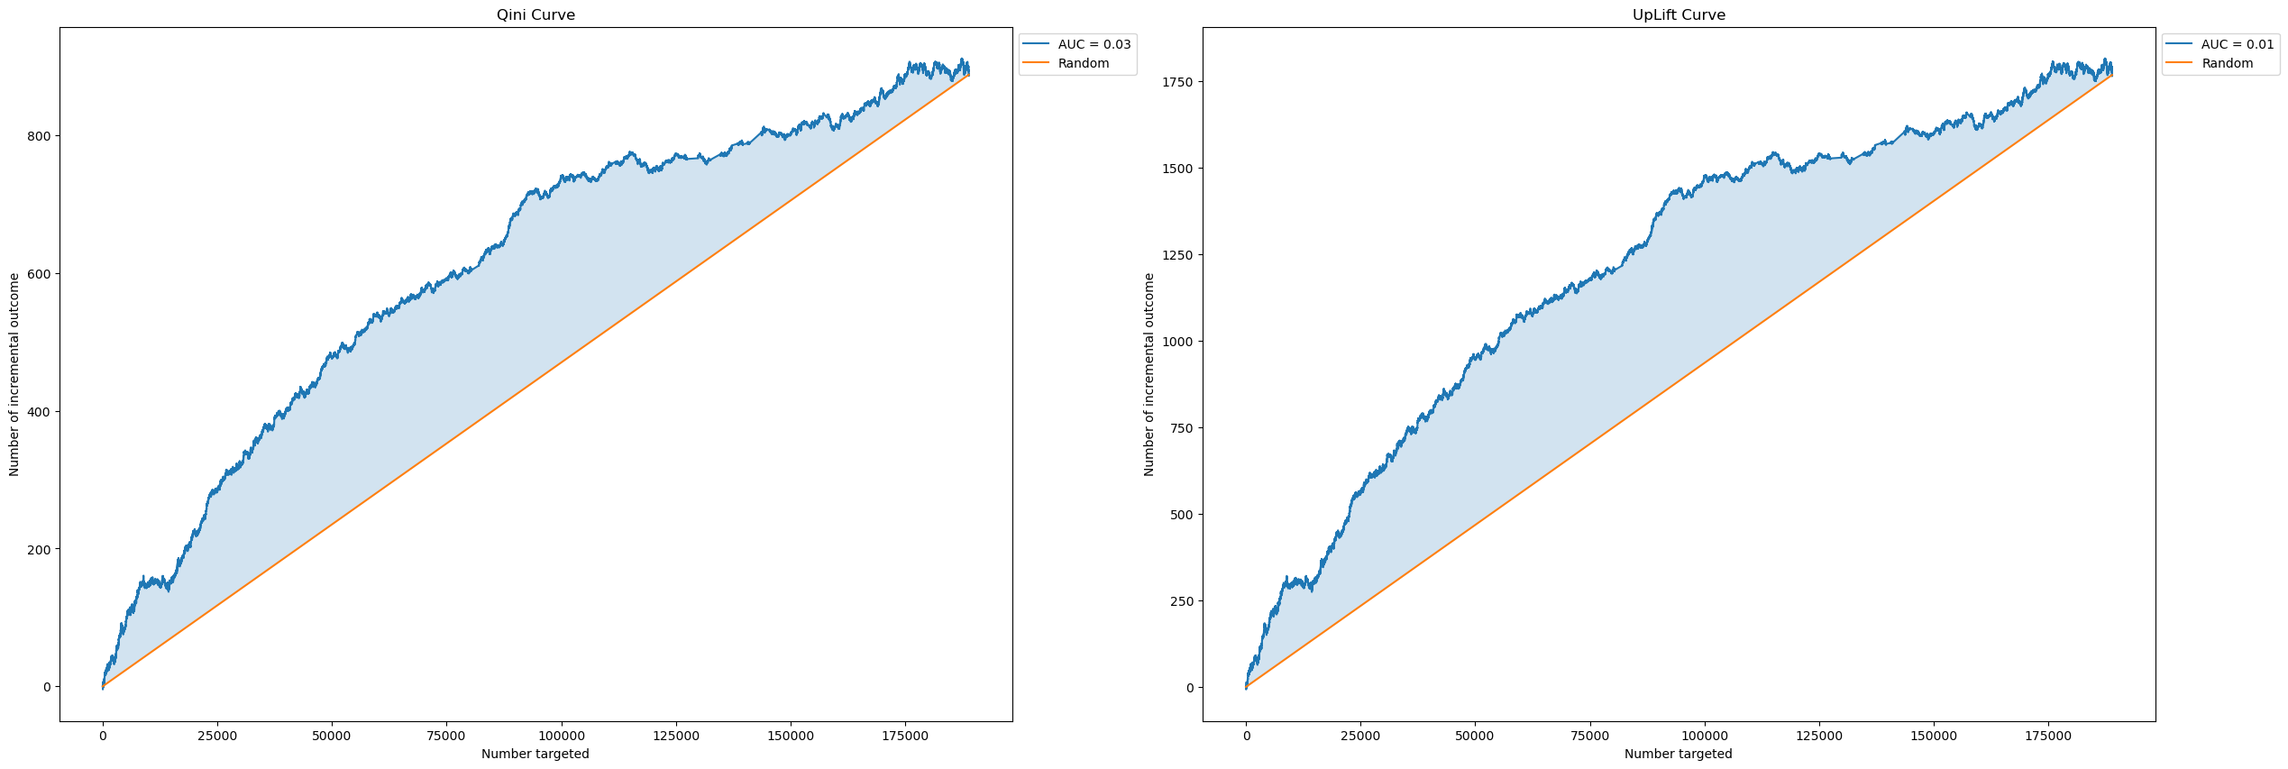
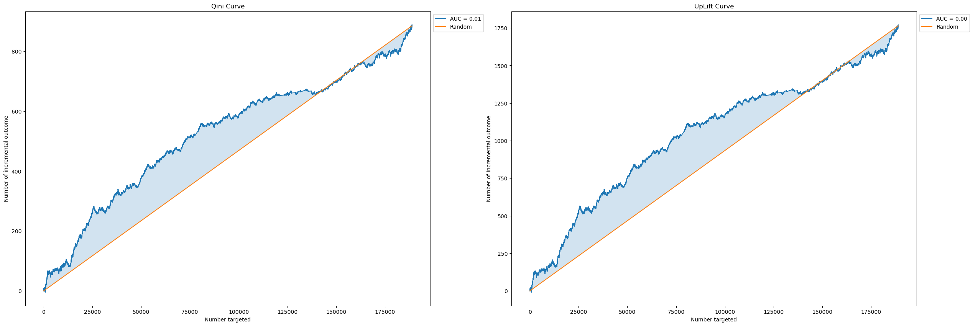
Графические результаты работы моделей на собственных данных - 3
Решение с двумя независимыми моделями
Графики кривой QINI и UpLift для результатов моделирования с двумя независимыми моделями в лучшем случае
Графики кривой QINI и UpLift для результатов моделирования с двумя независимыми моделями в худшем случае

Slide 20
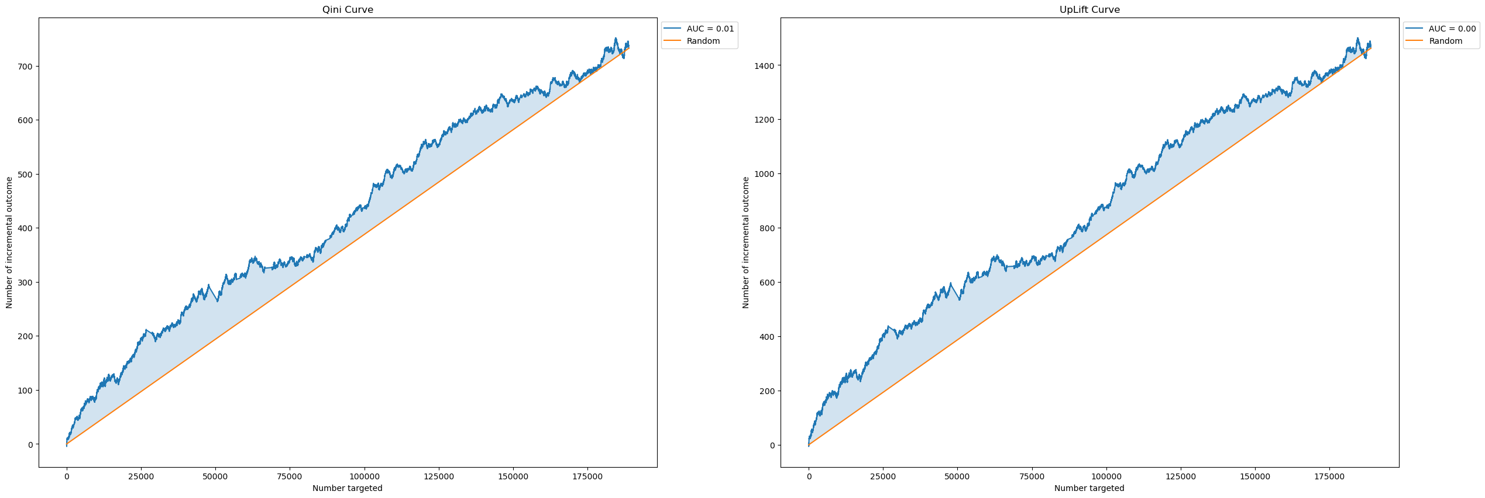
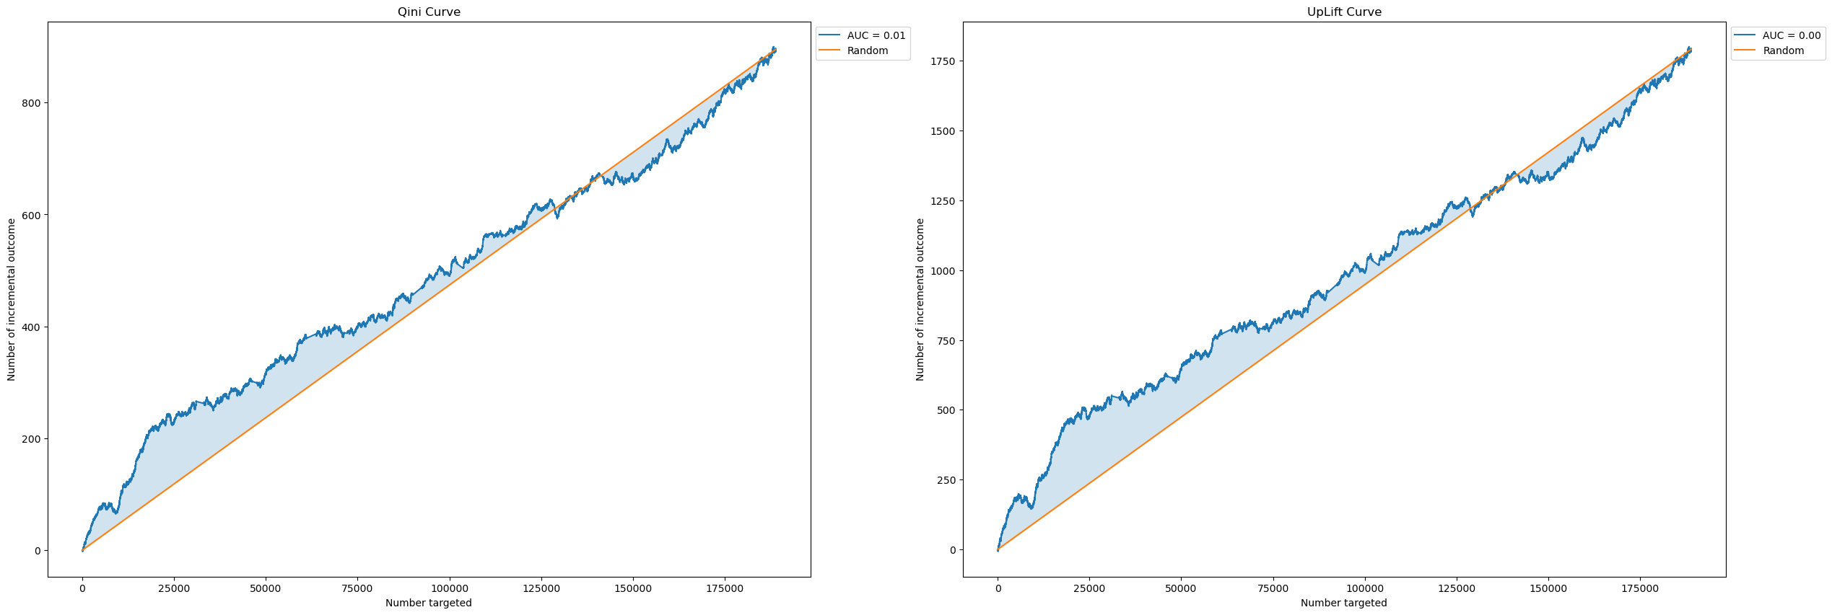
Графические результаты работы моделей на собственных данных - 4
Трансформация класса
Графики кривой QINI и UpLift для результатов моделирования с трансформацией класса в лучшем случае
Графики кривой QINI и UpLift для результатов моделирования с трансформацией класса в худшем случае

Slide 21
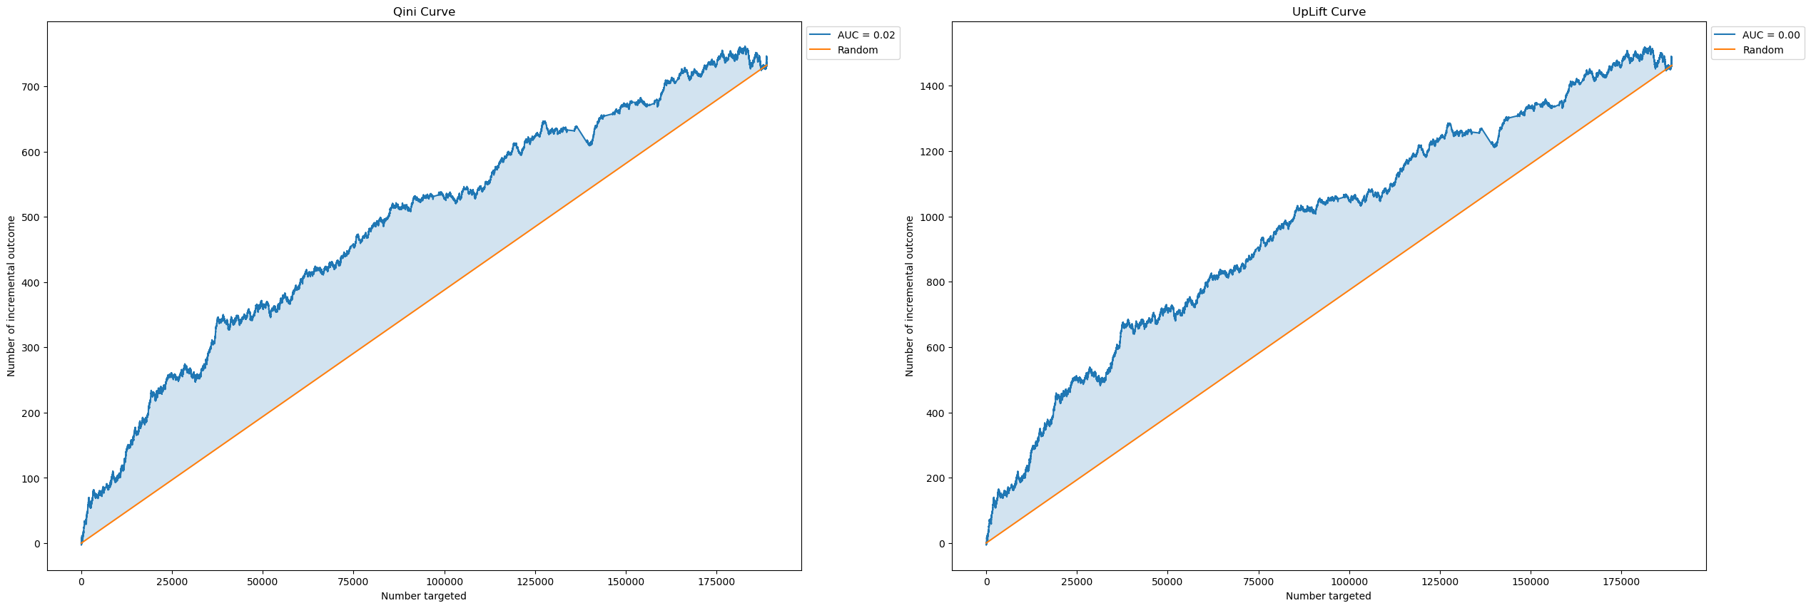
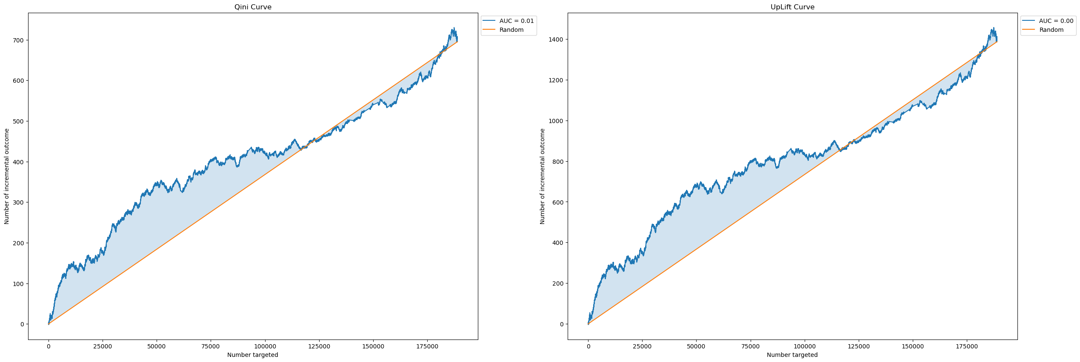
Графические результаты работы моделей на собственных данных - 5
Трансформация класса с переходом к задаче регрессии
Графики кривой QINI и UpLift для результатов моделирования с трансформацией класса в лучшем случае
Графики кривой QINI и UpLift для результатов моделирования с трансформацией класса в худшем случае

Slide 22
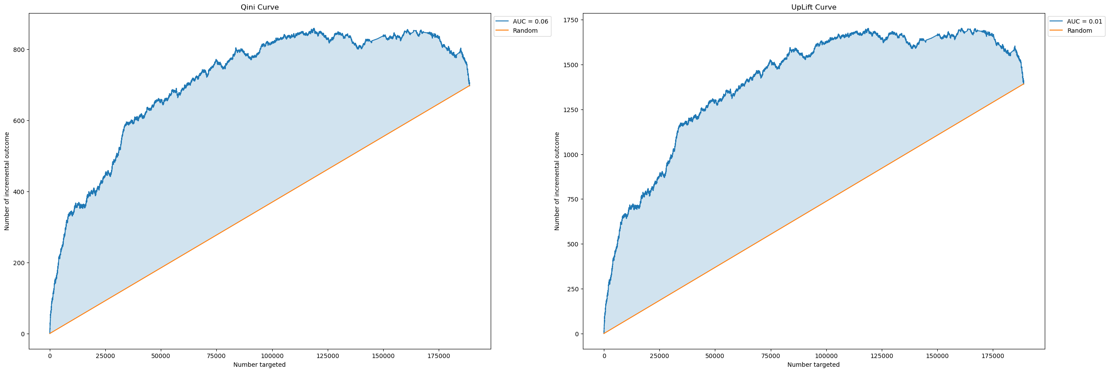
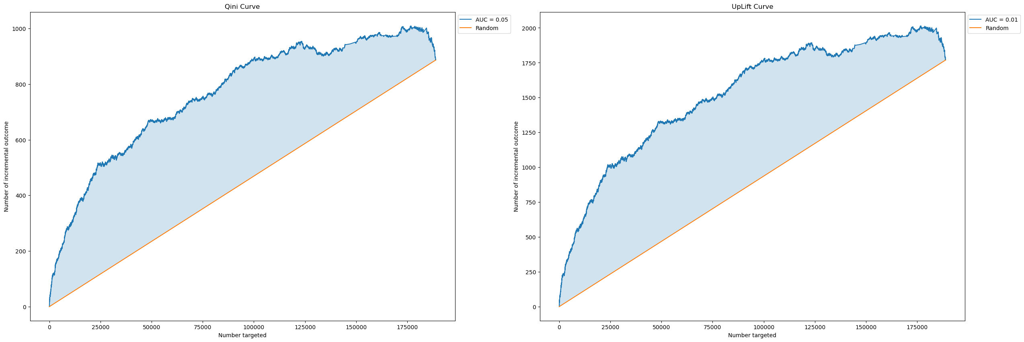
Графические результаты работы моделей на собственных данных - 6
Лучший PipeLine для структуры с одной моделью
Графики кривой QINI и UpLift для результатов моделирования одной моделью в лучшем случае
Графики кривой QINI и UpLift для результатов моделирования одной моделью в худшем случае

Slide 23
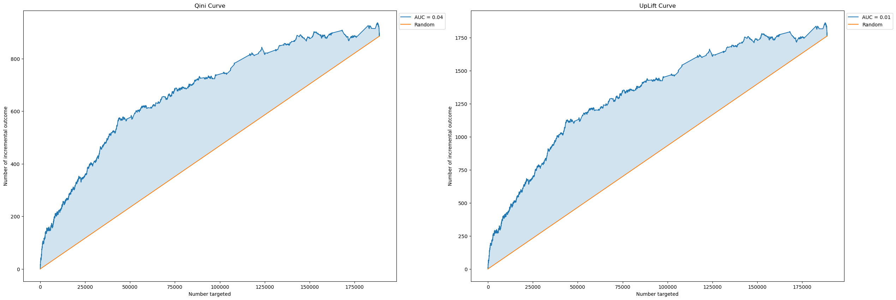
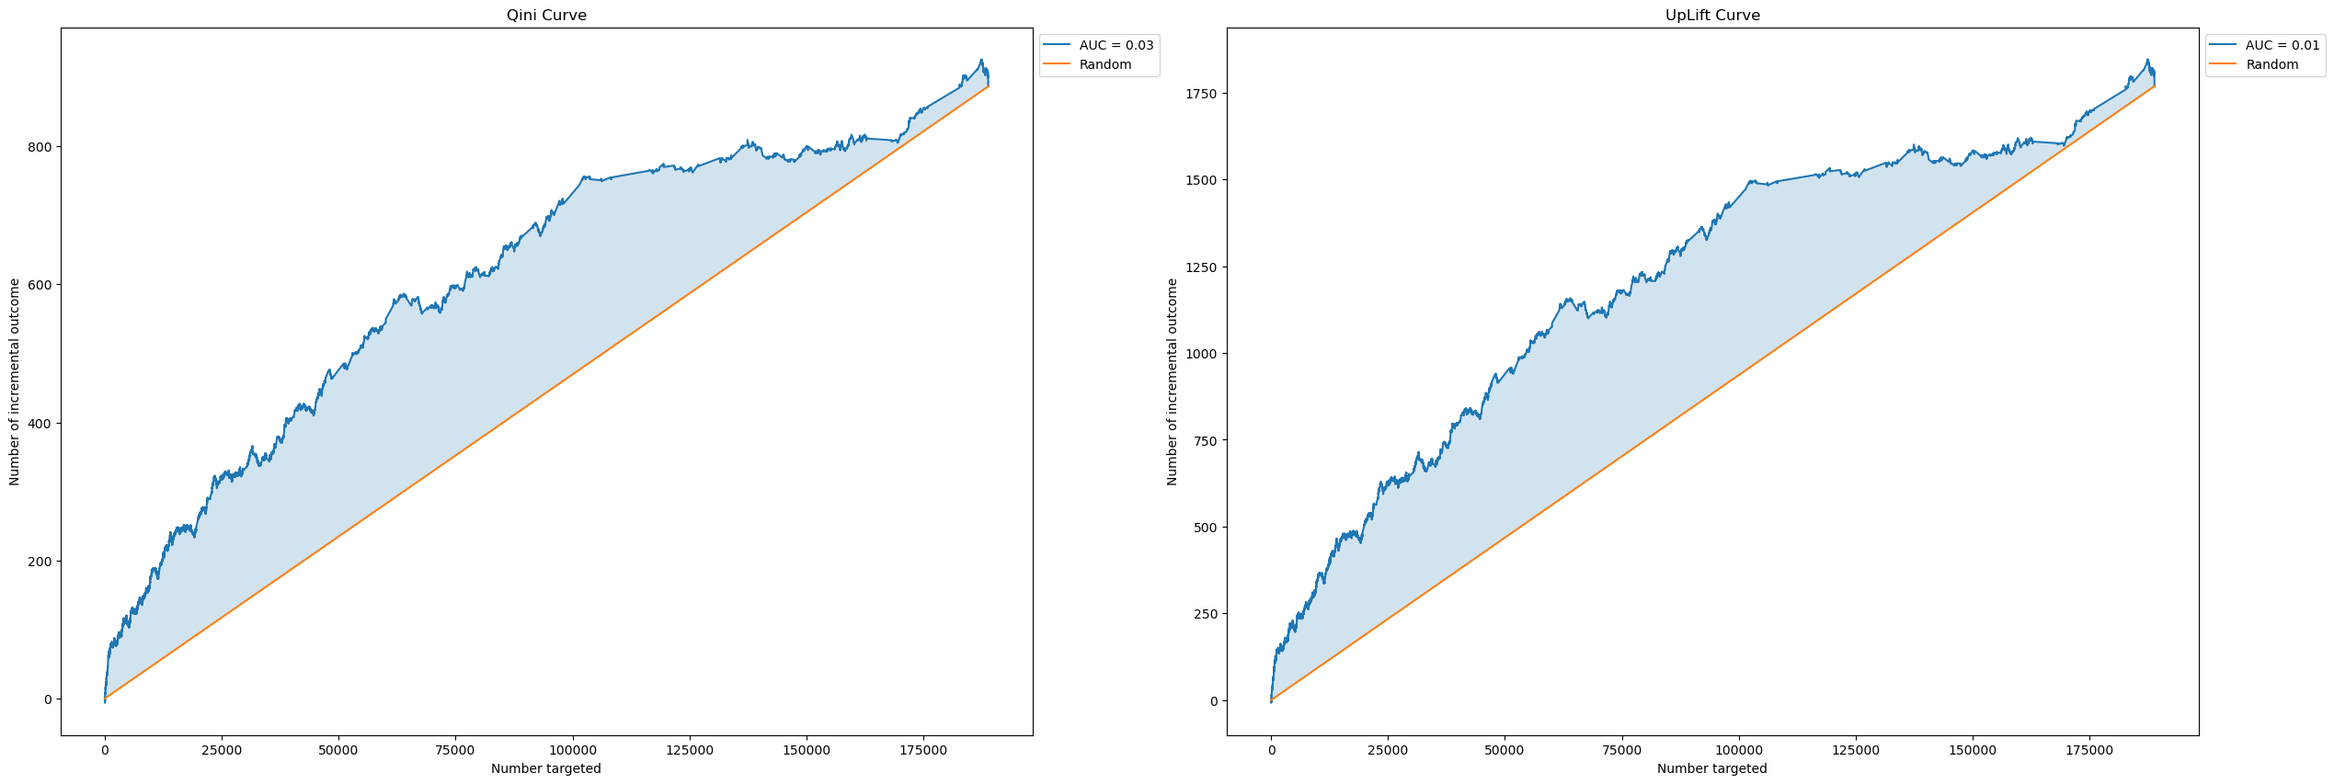
Графические результаты работы моделей на собственных данных - 7
Лучший PipeLine для структуры с трансформацией класса к задаче с регрессией
Графики кривой QINI и UpLift для результатов моделирования с трансформацией класса в лучшем случае
Графики кривой QINI и UpLift для результатов моделирования с трансформацией класса в худшем случае

